Slide 1
Projet-LOG6308 Approche contenu pour la recommandation des produits Amazon
YAHIA Salha
Automne 2018

Slide 2
Plan
1. Introduction
2. Phase de compréhension du dataset
3. Phase de nettoyage du dataset
4. Phase de recommandation
4.1 Bag of Words sur les titres des produits
4.2 TF-IDF
4.3 IDF seulement
4.4 Réseau de neurones (CNN)
5. Comparaison des méthodes
6. Conclusion

Slide 3
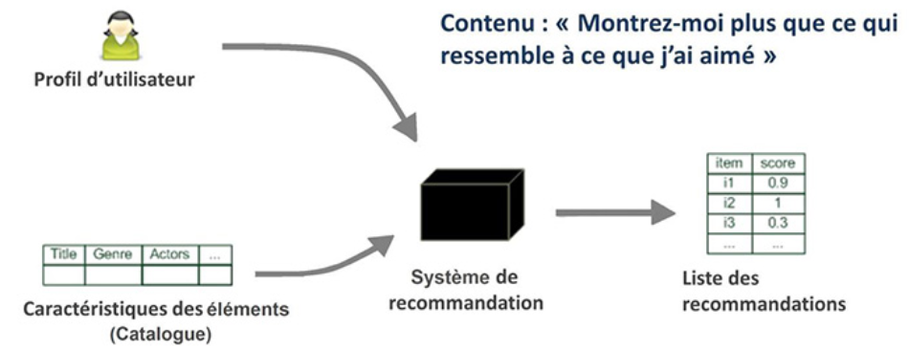
1. INTRODUCTION
Recommandation basée sur le contenu:
Evite le problème de démarrage à froid (cold start).
Ne requiert pas un gros historique.
Adéquat pour le utilisateurs avec des goûts particuliers.
Notes:
Pour les recommandations basées sur le contenu, la tâche consiste à déterminer quels éléments du catalogue coïncident le mieux avec les préférences de l’utilisateur. Une telle approche a plusieurs avantages :
**ne requiert pas une grande communauté d’utilisateurs ou un gros historique d’utilisation du système.
**il n’y a pas de problème de démarrage à froid lorsqu’un nouvel élément est ajouté au catalogue ou de faible densité puisqu’il s’agit de faire coïncider les préférences de l’utilisateur et les caractéristiques des éléments ;
**il est possible de faire des recommandations à des utilisateurs avec des goûts « uniques » ;
**il est possible de recommander de nouveaux éléments ou même des éléments qui ne sont pas populaires.
Pour notre projet, on vise améliorer l'expérience utilisateur lors de la recherche des produits Amazon à travers l'application des différentes techniques basées sur l'approche contenu

Slide 4
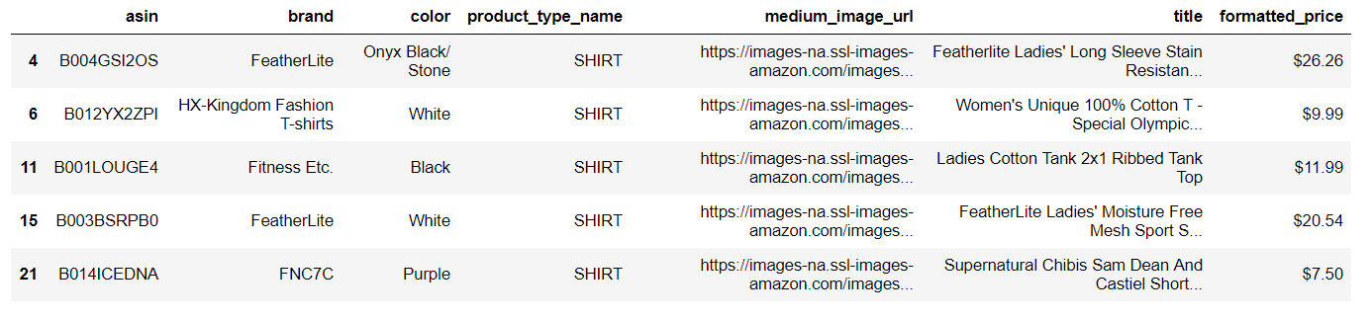
2. Compréhension de l’ensemble de données
On a 28385 produits Amazon et 7 caractéristiques pour chaque produit.
Chaque produit possède sept caractéristiques principales:
1. asin :numéro d'identification standard d'Amazon
2. Brand :marque à laquelle le produit appartient
3. color :information sur la couleur du vêtement
4. product_type_name :type de vêtement, ex: SHIRT / TSHIRT / TOP
5. medium_image_url :url de l'image du vêtement
6. title :titre du produit
7. formatted_price :prix du produit
Notes:
Notre dataset comprends des produits amazone tel que chaque ligne présente un produit et chaque colonne présente une caractéristique

Slide 5
2. Compréhension de l’ensemble de données STATISTIQUES DESCRIPTIVES
Caractéristique | Statistique
Types des vêtements | HAT, SUIT, SHOES, SKIRT, BAG…
Nombre des types des vêtements | 56 différents types
Type le plus fréquent | SHIRT
Couleur la plus fréquente | Noir
Les marques les plus courantes | TOOGOO, Reiss, Anna-Kaci, G by GUESS ..
Marques | 3636 Différentes marques

Slide 6
3. Nettoyage de l’ensemble de données
Résolution du problème des produits en double (en se basant sur le titre).
Sauvegarder que les produits avec des titres dont la longueur est supérieur à 5.
Suppression des données avec des titres similaires mais non adjacents.
Nettoyage des titres des produits : Suppression des caractères spéciaux, suppression des stop-words.
Notes:
Pour le nettoyage des données on s’est basé sur le titre des produits au fait on a supprimé les produits en double et on a sauvegardé que les produits dont les titres est de longueur supérieur à 5 de plus les données avec des titres similaires mais non adjacentes ont été supprimées également les caractères spéciaux et les stop words ont été enlevés de titres.

Slide 7
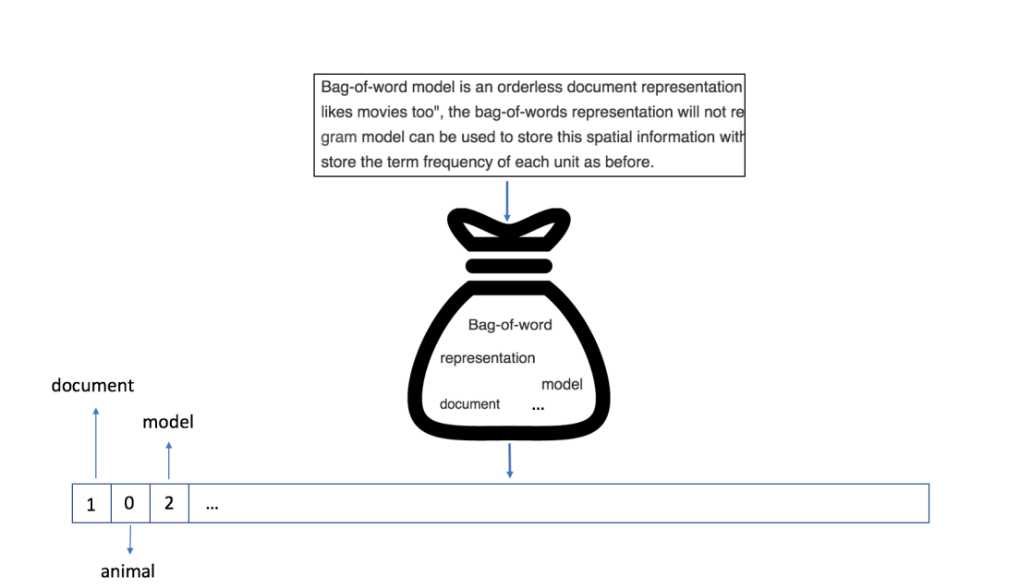
4. Recommandations 4.1 Bag of Words sur les titres des produits 4.1.1 Principe
La représentation par sac de mots (bag of words) est un modèle utilisé dans le traitement du langage naturel.
Dans un BoW, un corps de texte, tel qu'une phrase ou un document, est considéré comme un sac de mots.
L'idée est d'analyser et de classer ces différents «sacs de mots» (corpus).

Slide 8
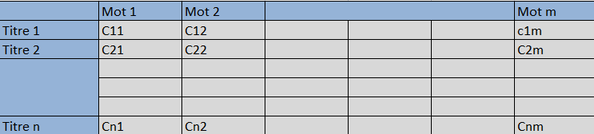
4. Recommandations 4.1 Bag of Words sur les titres des produits 4.1.2 Implémentation
Compter le nombre de fois qu'un mot apparaît dans un titre de produit et utiliser cette valeur comme poids.
Calculer la distance entre le produit d'entrée donné et tous les produits restants en se basant sur les poids obtenus précédemment.
Distance (X, Y) = <X, Y> / (||X||*||Y||)
Recommander les articles avec les plus petites distances.
Notes:
Poids = fréquence d’un mot dans un titre

Slide 9
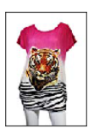
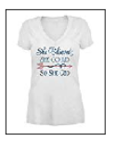
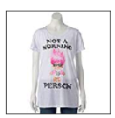
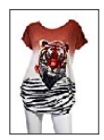
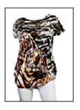
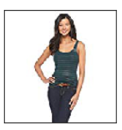
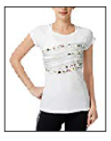
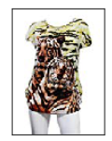
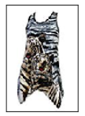
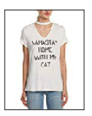
4. Recommandations 4.1 Bag of Words sur les titres des produits 4.1.3 Résultats
1
4
7
2
5
8
3
6
9

Slide 10
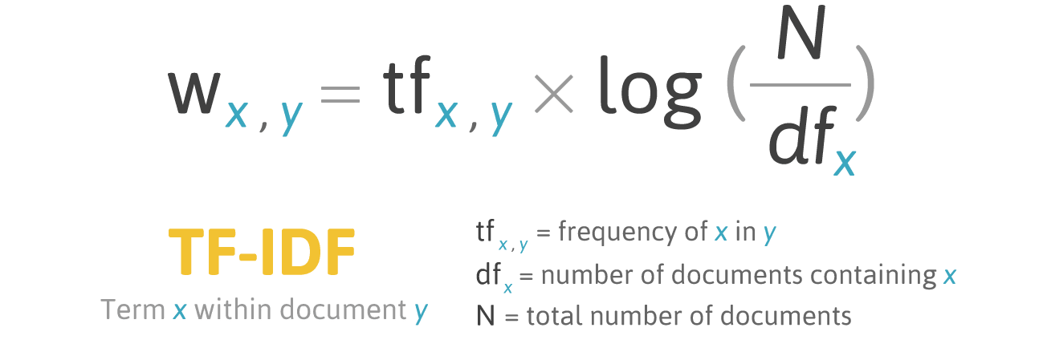
4. Recommandations 4.2 TF-IDF 4.2.1 Principe
TF-IDF (term frequency-inverse document frequency)
Mesure statistique permet d'évaluer l'importance d'un terme contenu dans
un document.
Fréquence du terme
Le nombre d'occurrences de ce terme dans le document considéré.
Fréquence inverse de document
Mesure de l'importance du terme dans l'ensemble du corpus.
Vise à donner un poids plus important aux termes les moins fréquents.
Notes:
Il ne faut pas considérer le poids d'un mot dans un document comme sa fréquence d'apparition uniquement, mais pondérer cette fréquence par un indicateur si ce mot est commun ou rare dans tous les documents.
En effet, si un mot apparait dans d'autres documents, il est donc moins représentatif du document qu'un mot qui n'apparait que uniquement dans ce document.
En d'autres termes, les mots rares contribuent à augmenter le poids du modèle.

Slide 11
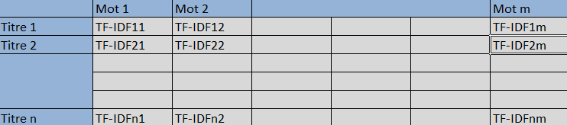
4. Recommandations 4.2 TF-IDF 4.2.2 Implémentation
Calculer le TF-IDF pour chaque combinaison (Titre , Mot).
Calculer la distance entre le produit d'entrée donné et tous les produits restants en se basant sur TF-IDF obtenus précédemment.
Distance (X, Y) = <X, Y> / (||X||*||Y||)
Recommander les articles avec les plus petites distances.

Slide 12
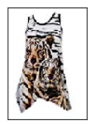
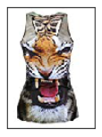
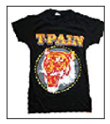
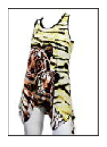
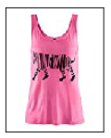

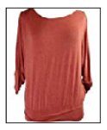
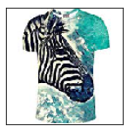
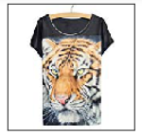

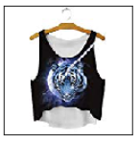
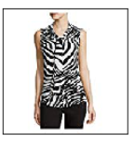
4. Recommandations 4.2 TF-IDF 4.2.3 Résultats
1
5
9
13
2
6
10
14
3
7
11
15
9
4
8
12
16
Notes:
On remarque que les produits 1 jusqu’à 6, le produit 9 11 15 et 16 sont très proches de donnée d’entrée

Slide 13
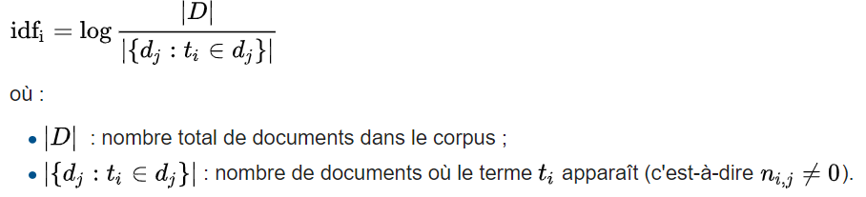
4. Recommandations 4.3 IDF seulement 4.3.1 Principe
IDF : Fréquence inverse de document
Mesure de l'importance du terme dans l'ensemble du corpus.
Vise à donner un poids plus important aux termes les moins fréquents.

Slide 14
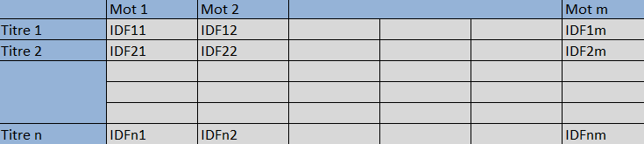
4. Recommandations 4.3 IDF seulement 4.3.2 Implémentation
Calculer le IDF pour chaque combinaison (Titre , Mot).
Calculer la distance entre le produit d'entrée donné et tous les produits restants en se basant sur les IDF obtenus précédemment.
Distance (X, Y) = <X, Y> / (||X||*||Y||)
Recommander les articles avec les plus petites distances.

Slide 15


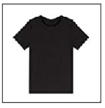
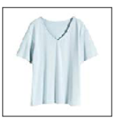


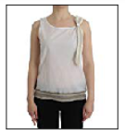
4. Recommandations 4.3 IDF seulement 4.3.3 Résultats
1
5
9
13
2
6
10
14
3
7
11
15
4
8
12
16

Slide 16
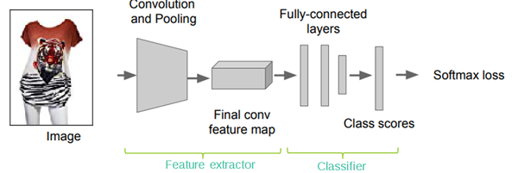
4. Recommandations 4.4 CNN 4.4.1 Implémentation
Extraire les caractéristiques (features) des images des produits avec un réseau de neurones (VGG-16 CNN).
Calculer la distance entre le produit d'entrée donné et tous les produits restants en se basant sur les features extraites des images des produits.
Distance (X, Y) = <X, Y> / (||X||*||Y||)
Recommander les articles avec les plus petites distances.
Notes:
La quatrième méthode est les Réseaux de neurones de convolution (Convolutional neural network)
Tel que les données d’entrée sont les images des produits
Ce modèle permet d’extraire les features des ces images pour ensuite calculer la distance entre l’image d'entrée donné et tous les autres images en se basant bien évidemment sur les features.

Slide 17
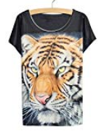
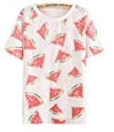
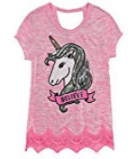
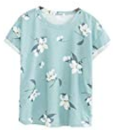
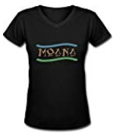
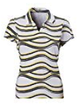
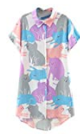
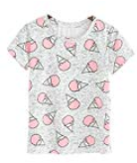
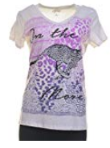
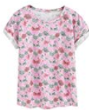
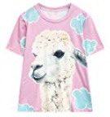
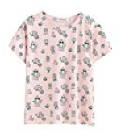
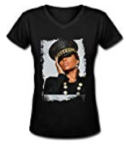
4. Recommandations 4.4 CNN 4.4.2 Résultats
1
5
9
13
2
6
10
14
3
7
11
15
4
8
16
12
Notes:
Voici les résultats obtenus par le modèle de réseaux de neurones de convolution pour le même produit d’entrée, on remarque qu’i n ya pas trop des produits qui ressemble au produit d’intérêt.

Slide 18
Comparaisons des méthodes
La comparaison visuelle des images des produits recommandés par chaque méthode affirme que la méthode TF-IDF donne de meilleurs recommandations.
Cela peut être expliqué par le fait que cette méthode tient compte de la popularité de chaque mot dans l’ensemble des titres.
Si un mot apparait dans d'autres documents, il est donc moins représentatif du document qu'un mot qui n'apparait que uniquement dans ce document.

Slide 19
Conclusion
Les systèmes de recommandations basées sur le contenu sont entièrement basés sur les scores d’éléments et les scores d’intérêt.
Moins il y a de scores, plus l’ensemble de recommandations possibles est limité.
Un risque de « sur-spécialisation » apparaît, c’est-à-dire que l’on se limite aux éléments similaires et que les réponses sont trop homogènes.
la nécessité de disposer d’une représentation variée et riche du contenu des items, ce qui n’est pas toujours le cas
problème de démarrage à froid pour les utilisateurs
Notes:
Pour conclure on peut dire que les systèmes de recommandation basés sur le contenu ont aussi leurs inconvénients
*ces systèmes sont entièrement basés sur les scores d’éléments et les scores d’intérêt : moins il y a de scores, plus l’ensemble de recommandations possibles est limité.
*un risque de « sur-spécialisation » apparaît, c’est-à-dire que l’on se limite aux éléments similaires et que les réponses sont trop homogènes
(: le système ne peut recommander que les items qui sont similaires au profil utilisateur. L’utilisateur ne peut donc recevoir que des recommandations proches des items qu’il a notés ou observés par le passé)
*La précision des recommandations est liée à la quantité d’informations dont dispose le système pour discriminer les items appréciés de ceux non appréciés par l’utilisateur, l’approche basée sur le contenu ne peut traiter que les items disposant d’un contenu pouvant être analysé.
*Intégration d’un nouvel utilisateur non immédiate : un utilisateur doit évaluer un certain nombre d’items avant que le système ne puisse interpréter ses préférences et lui fournir des recommandations pertinentes [Ricci et al., 2011]. Ce problème est connu dans la littérature sous le nom du problème de démarrage à froid pour les utilisateurs (user cold start).

Slide 20
Les approches basées contenu infèrent plutôt les préférences de l’utilisateur et lui recommandent les items dont le contenu est similaire au contenu des items qu’il a aimés auparavant
Critère d’évaluation:
la diversité des recommandations est souvent appréciée et s’avère être un critère d’évaluation important des systèmes de recommandation [Yu et al., 2009]. Idéalement, l’utilisateur doit recevoir des recommandations pertinentes et diversifiées. Par exemple, il n’est pas intéressant de recommander toutes les chansons de Jacques Brel à un utilisateur qui a aimé l’une de ses chansons.

Slide 21
Bag of Words sur les titres des produits
#Appelez le modèle bag-of-words pour un produit pour obtenir des produits similaires. bag_of_words_model(12566, 10)
# Dans la heat map affichée, chaque valeur représente la valeur de comptage
# pour le mot d'étiquette, la couleur représente l'intersection avec le titre entré
Nombre de chaque mot dans le titre si ce mot existe déjà dans le produit d’entrée sinn 0
la distance du cosinus est mesurée: BOW TF_IDF
Tf-IDF# Dans la heat map affichée, chaque valeur représente les valeurs tfidf du mot d'étiquette # la couleur représente l'intersection avec le titre d'entrées
IDF# Dans la heat map affichée, chaque valeur représente les valeurs idf du mot d'étiquette # la couleur représente l'intersection avec le titre d'entrées

Slide 22
A : plan + intro (diapo1+2+3) B: compréhension + nettoyage du dataset (diapo 4+5+ 6) A: BoW (diapo 7+8+9) B: TF_IDF (diapo 10+11+12) A: IDF only (diapo 13+14+15) B: CNN (diap 16+17) A: comparaison (diapo 18) B: conclusion (diapo 19)
CNN: 9oul eli howa basé 3al features heka 3lech par exemple to5rjelna tsawer des shirt fihom d'autres animaux3andhom fes features yechbhou
welle tsawer des shirt fihom des stripes
tnajam ta7ki 3liha fel réseau de neurones mathalan
puisk fama diversité f les recommandations mte3ou

